Slide 1
PSYCHOLOGIE ZÁKAZNÍKA (YPSZ) Téma: Virální marketing a WOM
Renáta Pavlíčková
renata.pavlickova@mvso.cz
Olomouc, LS 2021/2022

Slide 2
Nové trendy marketingové komunikace
tak, jako se vyvíjí prostředí, trh i zákazníci, vyvíjí se také marketing
to, co platilo včera a platí dnes, už zítra platit nemusí
vznik nových aplikací, nástrojů, forem a způsobů, jak přitáhnout pozornost k určitým značkám a produktům
nutnost držet „krok s dobou“ a sledovat nové trendy marketingových aktivit

Slide 3
Účinnost tradičních médií
očekávaný pokles účinnosti tradičních médií
televize
rádio
tisk
direct mail

Slide 4
Marketing na sociálních sítích
online média (blogy, sdílení obsahu, sociální sítě), na kterých lidé mají možnost patřit do určité skupiny, sdílet obsahy, diskutovat, účastnit se různých činností (hrát online hry, soutěže apod.)
nabídka služeb, které poskytují sociální média – hlasování, hodnocení, komentáře, získávání zpětné vazby
sociální média umožňují propojení s ostatními stránkami, zdroji a lidmi
sociální média používají spíše oboustrannou komunikaci, tedy přímou interakci uživatelů, na rozdíl od jednosměrné komunikace (například televizní reklamy)

Slide 5
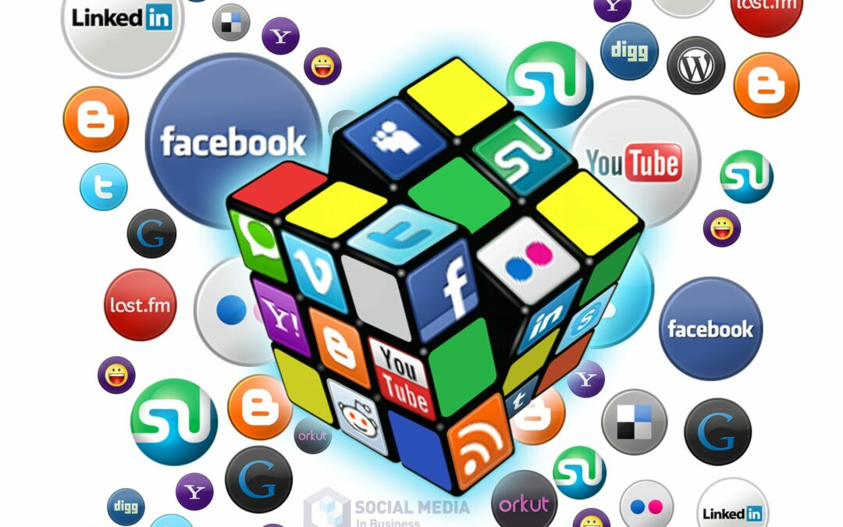
Moderní trendy v marketingu
umělá inteligence
digitální marketing
chytré telefony
Facebook
You Tube
streemová televize
digitální kiosky
influenceři jako osobní značka
optimalizace pro vyhledávače - SEO

Slide 6
Moderní trendy v marketingu
displejová reklama
geolokační marketing
QR kódy
reklamní tapety
e-mail/SMS mobil marketing
mobilní srovnávací servery
mobilní nákupní rádce
product placement

Slide 7
Guerillová komunikace
guerillová komunikace je označována jako nízkonákladový guerilla marketing
guerilla marketing je forma marketingu a propagace využívající netradiční a neotřelé metody, díky kterým se snaží dosáhnout maximálního efektu zároveň s minimálními náklady
cílem této nekonvenční metody marketingové komunikace je vzbuzení maximálního zájmu za použití omezeného rozpočtu
využívají jej typicky startupy, malé a střední firmy (z důvodu nízkonákladovosti)

Slide 8
Guerilla marketing
metody a princip lze odvodit z pojmu guerilla (partyzán)
je to takový partizánský způsob (proto guerilla) vedení marketingového boje
metody bývají nejen netradiční, ale někdy také kontroverzní, jdou po hraně korektnosti, za kterou by správně vedený guerilla marketing neměl nikdy zajít
kampaň nesmí poškodit pověst firmy

Slide 9
Formy guerilla marketingu
guerillový marketing je souhrnný název pro různé komunikační techniky, jako je např.:
virální marketing (šířený většinou po internetu)
buzz marketing (marketing zaměřený na vyvolání rozruchu, bzukotu, hukotu (buzzu) okolo určité značky, produktu, společnosti, akce)
astroturfing (falešný buzz marketing, zadavatel se snaží vyvolat falešný dojem pozitivní spontánní reakce spotřebitelů či fanoušků na produkt či názor)
undercover marketing (skrytá, na první pohled nezřetelná reklamní kampaň)
ambient marketing (druh marketingu, který používá neobvyklé, originální formáty a média, a je často založený na překvapení nebo humoru)
ambush marketing (parazitující, příživnický marketing)

Slide 10
1. Virální marketing
pojem je odvozen z medicíny od slova „virus“ (virus se šíří lavinovitě),
pro termín „viral marketing“ se používá spojení virový marketing, nebo jeho zdomácnělý český ekvivalent virální marketing,
označení virový je odvozeno z představy osoby, která je nakažena marketingovým sdělením, a poté ho rozšiřuje mezi své přátele jako vir,
virus se nesdružuje, ale násobí, znovu a znovu s geometrickým narůstáním síly, znásobuje se k každým dalším opakováním,
pojem virální marketing označuje způsob propagace značky nebo výrobky, který je založen na samovolném šíření určitého sdělení mezi lidmi,
prvotní impuls dá reklamní agentura nebo ten, kdo má virální marketing na starosti,
virální marketing získává na významu s růstem různých sociálních sítí.

Slide 11
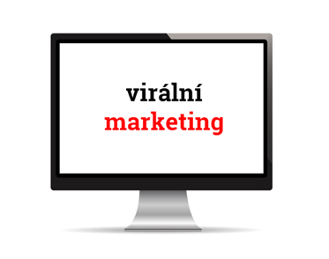
Virální marketing
virus se nesdružuje, ale násobí, znovu a znovu s geometrickým narůstáním síly, znásobuje se k každým dalším opakováním.
X
XX
XXXX
XXXXXXXX
XXXXXXXXXXXXXXXX
XXXXXXXXXXXXXXXXXXXXXXXXXXXXXXXX

Slide 12
Virální marketing
marketingová technika, která pro šíření komerčního sdělení využívá převážně sociální sítě,
ke vzniku této nové formy marketingu přispěly nejnovější technologie,
principy virálního marketingu umožňují oslovit velké množství potenciálních spotřebitelů za relativně nízkých mediálních nákladů,
téměř nulová možnost kontrolovat šířený obsah,
obsahem sdělení může být cokoliv, co je možné nějakým způsobem poslat nebo předat dál.

Slide 13
Výhody virálního marketingu
relativně nízké náklady na virální kampaň,
minimální náklady na nákup medií,
samovolné šíření sdělení uživateli sítě internet,
rychlost a zásah cílové skupiny,
zásah velké skupiny uživatelů,
jednoduchá realizace,
rychlá odezva.

Slide 14
Nevýhody virálního marketingu
První nevýhoda je, že dobrý virální marketing nelze dělat bez výborných nápadů.
Virální sdělení musí šokovat nebo pobavit nebo něčím prostě zaujmout, pokud nemá tyto dispozice, virální marketing nebude fungovat.
Druhou komplikací může být, že jakmile se virální kampaň rozběhne, její iniciátor nad ní ztrácí značnou část kontroly.

Slide 15
Virální marketing
aby k virálnímu šíření skutečně docházelo, je nezbytné, aby obsah sdělení splňoval několik kritérií:
snadnou přenositelnost,
potřebnou sílu,
zajímavost,
hodnotnost,
humornost,
atd.
sdělení musí být natolik „atraktivní“, že lidé si o něm budou chtít povídat a předávat si informaci mezi sebou.

Slide 16
2. WOM
Word of Mouth (WOM) je jednou z forem šíření povědomí o produktech, značce, službách, popř. firmě mezi existujícími či potenciálními zákazníky.
Pojem Word of Mouth se překládá do češtiny více způsoby:
můžeme se setkat víceméně asi s nejvýstižnějším pojmem slovo z úst (stejně jako anglický originál nedává velký smysl),
nebo také šeptanda, doporučení, reference (které však přesně nepostihují obsah anglický výrazu).

Slide 17
WOM
V poslední době se o využití Word of Mouth marketingu (WOMM) jako významného komunikačního nástroje hodně hovoří a dává se mu velký prostor.
Důvody:
příchod nových digitálních technologií,
stále oblíbenější využívání internetu (který poskytl této formě komunikace zcela nové možnosti v podobě aktivit diskuzních skupin, blogů a komunikace na sociálních sítích, které umožnily šířit veškerá sdělení nejen rychleji, ale v nesrovnatelně větším rozsahu, než tomu bylo dříve),
pokles důvěry v ostatní nástroje komunikačního mixu (zejména reklamy),
růst významu osobního hodnocení spotřebitelů (pozitivního i negativního).

Slide 18
WOM – Sernowitz
Proč by ale lidé měli zrovna o naší značce, produktu, službách či firmě hovořit?
Musíme dát lidem důvod, aby o nás hovořili, dle Sernowitze platí, že pokud si chceme zasloužit WOM, musíme dodržet čtyři základní pravidla:
Být zajímavým – svým produktem, reklamou apod. (nikdo nebude hovořit o produktu, který jej nudí nebo značce, která v podstatě nikomu nic neříká a nikoho nezajímá).
Dělat věci jednoduše – sdělení, které se přenáší WOM musí být velmi jednoduchým (jednoduše - někdy pro odlišení stačí nezvyklá barva produktu, jeho design, nová funkce apod.).
Dělat lidi šťastnými – náš produkt by měl dělat lidi nadstandardně spokojenými, aby lidi „nabudily“ tak, že budou mít potřebu se o svůj zážitek či pocit spokojenosti, až štěstí, podělit s ostatními.
Zasloužit si důvěru, respekt a reputaci – firma, které lidé věří, která s nimi dlouhodobě komunikuje otevřeně a fair, která dodržuje vlastní etický kodex, firma, která svými nápady, produkty, službami, aktivitami dovede příjemně překvapit, o takové firmě lidé mezi sebou rádi hovoří.

Slide 19
WOM – 5T
Sernowitz ve své knize hovoří o základních stavebních kamenech plánování účinné kampaně WOMM a nazývá je 5T:
Talkers (mluvčí) – tj. osoby, které budou o nás se svými přáteli hovořit.
Topics (náměty) – tj. téma, o kterém budou hovořit.
Tools (nástroje) – jakým způsobem umožníme, aby se sdělení dostalo k mluvčím.
Taking part (účast) – jak se zapojíte do konverzace.
Tracking (monitorování) – co lidé o nás hovoří?

Slide 20
WOM – 5T
Talkers (mluvčí) – jsou osoby nebo skupina osob, kteří jsou ochotni s určitým nasazením šířit naše sdělení. Nemusí to být celebrity, mohou to být lidé ze sousedství, či naši zákazníci.
Topics (náměty) – musíme najít téma, které je natolik zajímavé a nosné, že stojí za to, aby se o něm hovořilo (může to být úplná drobnost).
Tools (nástroje) – např. sociální síť YouTube představuje nástroj, který napomáhá šířit sdělení, a to nejen rychle, ale v tomto případě dokonce globálně. Aby se sdělení mohlo šířit v co největším rozsahu, je potřeba vybudovat vhodnou infrastrukturu.
Taking part (účast) – jakmile jednou existuje slovo z úst týkající se vaší značky či firmy, již jej nikdy nevezmete zpět. Pokud se nezapojíte do konverzace, bude žít vlastním životem a v řadě případů může dobrou myšlenku, vaši pověst nebo jméno značky i poškodit.
Tracking (monitorování) – monitorovat většinu informací týkajících se vašich produktů, značky, firmy apod.

Slide 21
Děkuji vám za pozornost

